Slide 1
Многопоточность

Slide 2
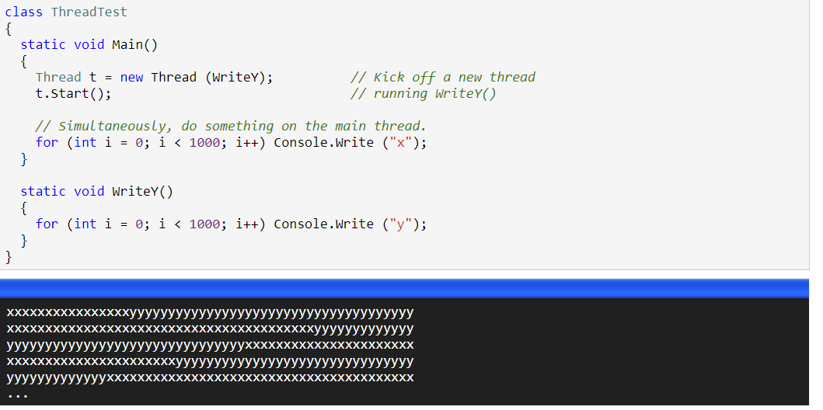
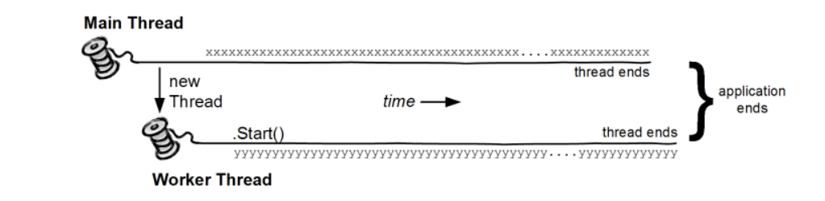
Thread

Slide 3
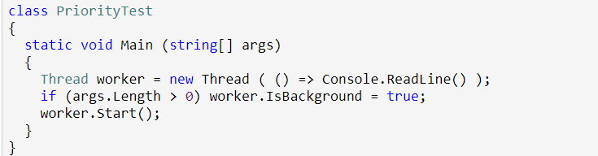
Foreground и Background
Без параметров (args.Length ==0) - основной поток дождется чтения строки
С параметром – программа сразу завершится

Slide 4
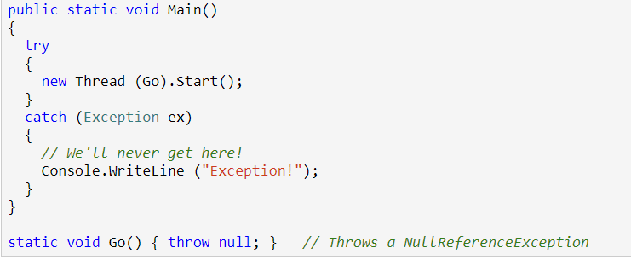
Обработка ошибок
Выход:
Обработка должна быть внутри потока
Использовать глобальный AppDomain.UnhandledException

Slide 5
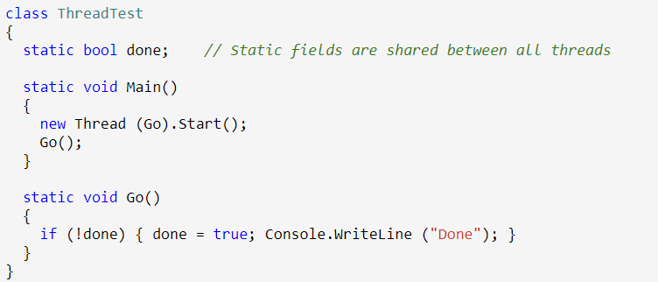

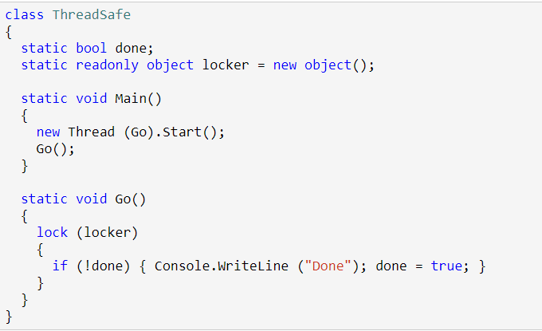
Синхронизация

Slide 6
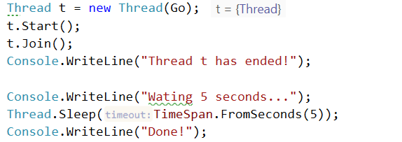
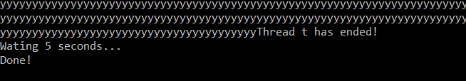
Join и Sleep

Slide 7
Синхронизация потоков
Monitor
AutoResetEvent/ManualResetEvent
Mutex
Semaphore

Slide 8
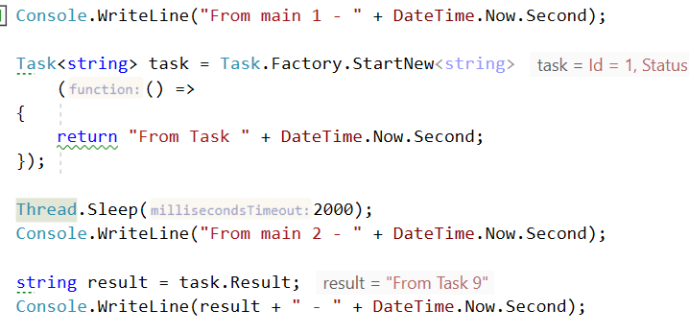

Tasks
Thread - представляет собой инкапсуляцию потока процессора.
Это программная обертка над функционалом вашей ОС.
Task - представляет собой единицу работы, которая может быть выполнена параллельно.

Slide 9
Async/await
В асинхронном коде используются конструкции Task<T> и Task,
которые служат для моделирования задач,
выполняемых в фоновом режиме.
Ключевое слово async делает метод асинхронным,
что позволяет использовать в его теле ключевое слово await.
Когда применяется ключевое слово await,
оно приостанавливает выполнение вызывающего метода
и передает управление обратно вызывающему объекту,
пока не будет завершена ожидаемая задача.
await можно использовать только внутри асинхронного метода.

Slide 10
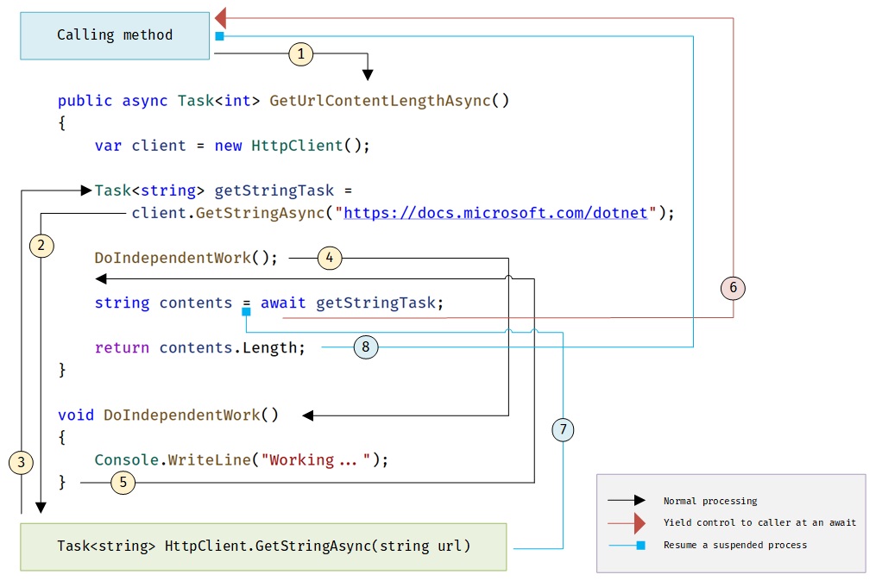
Async/await

Slide 11
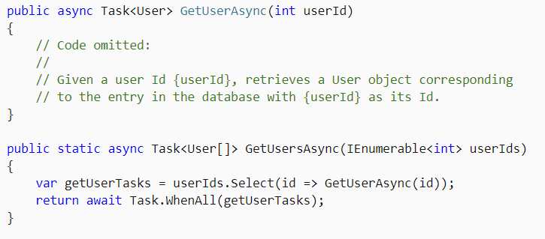
Async/await - синхронизация
Синхронизация:
Task.WaitAll/ Task.WhenAll
Task.WhaitAny/ Task.WhenAny

Slide 12
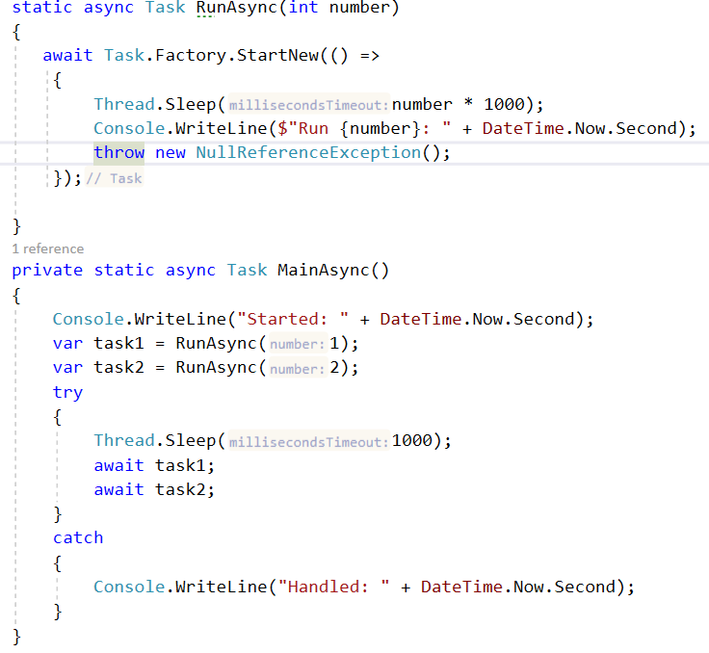
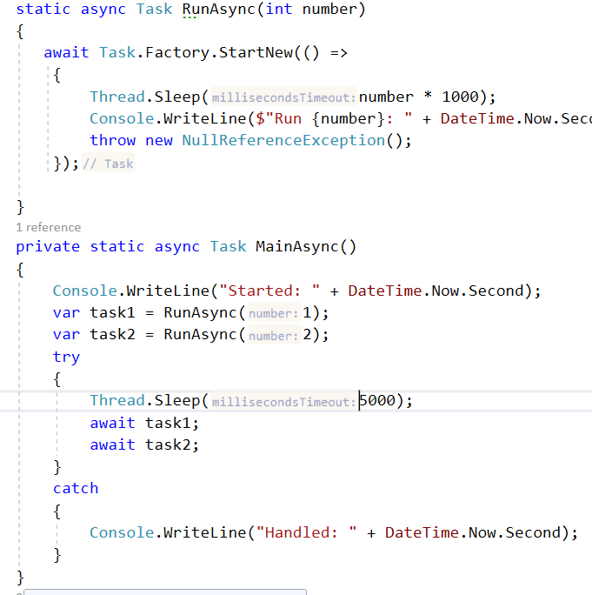
Async/await

